Slide 2
转型牛
谁领风骚
孙硌 | 执业编号:A1120613090005
·
经传多赢投顾总监
·
从业20年，科班出身，有过私募实操和顾问咨询等多维度经验。曾任职全日制重本大学讲师，完成过千场千人股民讲座，著有《唯信号论-系统篇》一书。其所创立的“三维一体”投资体系深受投资者喜爱。

Slide 3
第一章
何谓“转型牛”
第二章
怎么转 往哪转
第三章
市场多元的必然
第四章
坚定买方投顾服务

Slide 4
PART 01
何谓“转型牛”

Slide 5
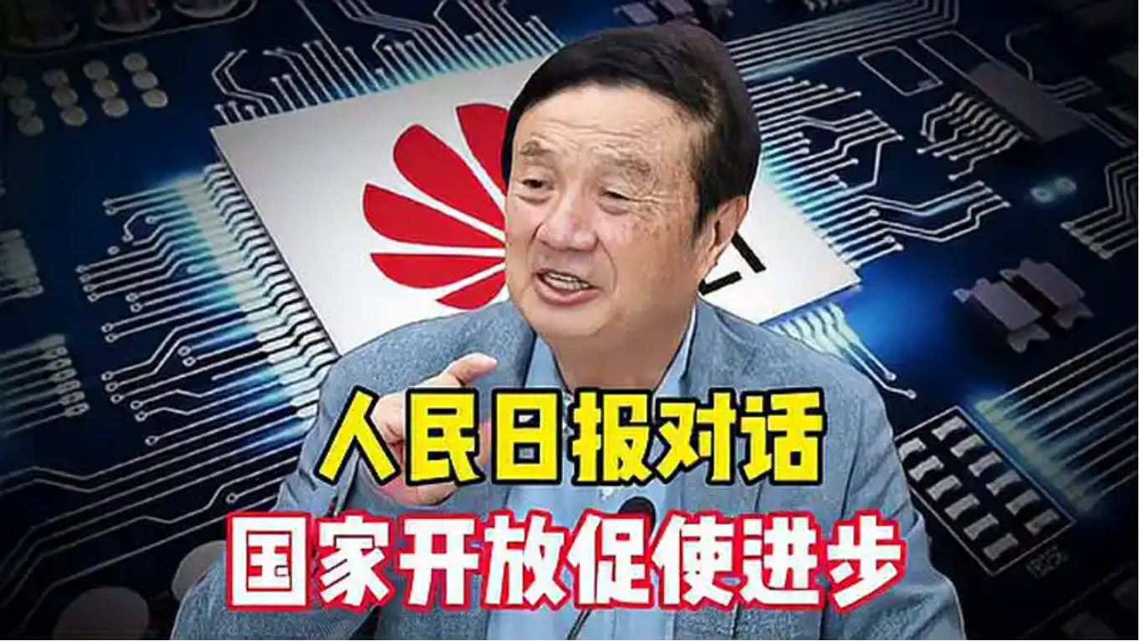
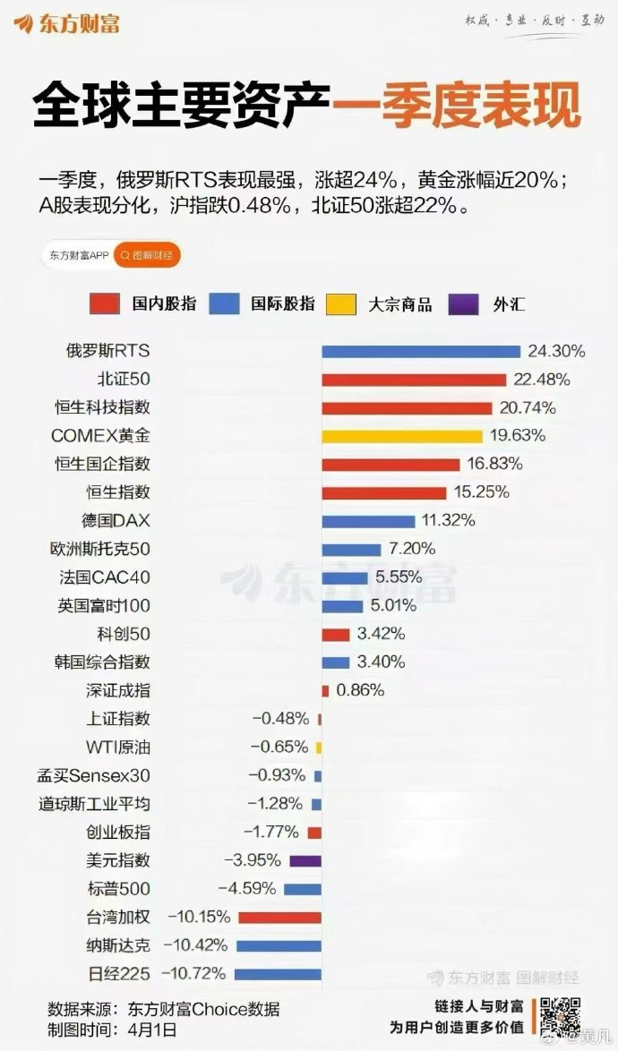
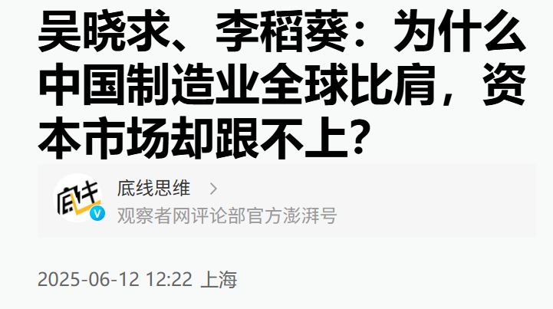
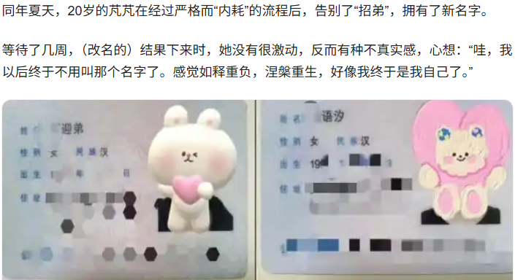
何谓“转型牛”
转型牛本质上是百年之大变局下A股市场的机遇性选择。
经传多赢投顾总监 :孙硌丨执业编号:A1120613090005 风险提示:观点基于软件数据和理论模型分析，仅供参考，不构成买卖建议，股市有风险，投资需谨慎

Slide 6
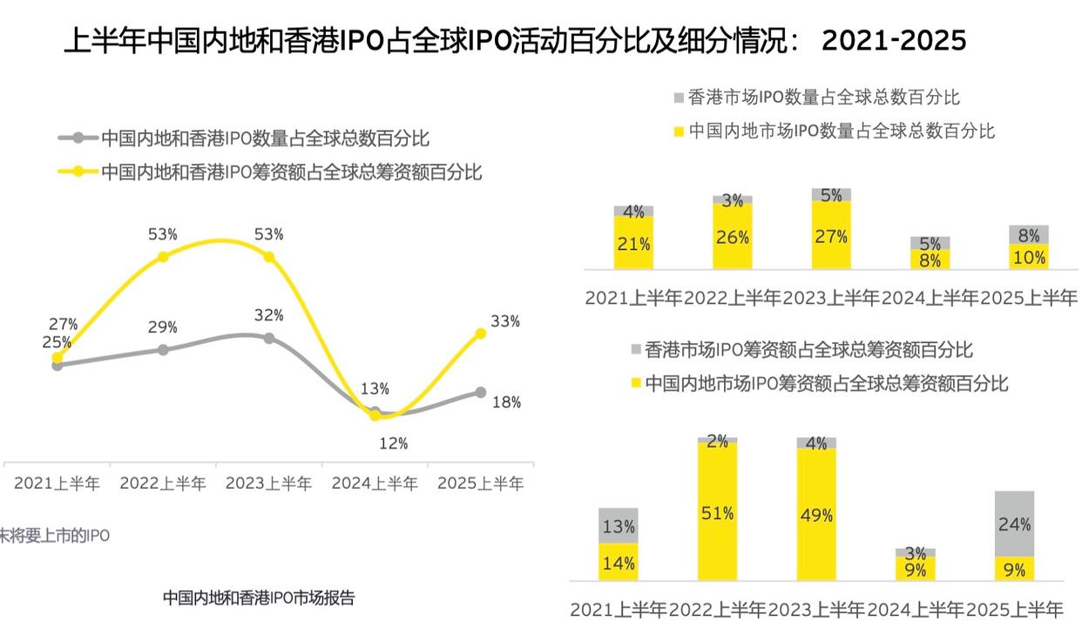
东升西降不是简单零和博弈
伦敦会谈是中美贸易冲突从“全面对抗”转向“局部博弈”的标志性事件。中美从“关税战”转向“资源-技术置换战”。
6月12日，安永发布2025年上半年《中国内地和香港IPO市场》报告显示，上半年香港IPO活动表现抢眼，筹资额占全球总筹资额的24%，较去年上半年的3%有了极大提高。得益于大型IPO推动，港交所以140亿美元募资规模登顶全球。
经传多赢投顾总监 :孙硌丨执业编号:A1120613090005 风险提示:观点基于软件数据和理论模型分析，仅供参考，不构成买卖建议，股市有风险，投资需谨慎

Slide 7
PART 02
怎么转 往哪转

Slide 8
谋全局而精微 聚合力以致远
能够在科技生活领域找到落地实用场景的硬科技
需求得到验证并且已经形成消费习惯的新型消费品
对热点和风口，可以顺势和借势，但不要做被吹上天的那头🐖
经传多赢投顾总监 :孙硌丨执业编号:A1120613090005 风险提示:观点基于软件数据和理论模型分析，仅供参考，不构成买卖建议，股市有风险，投资需谨慎

Slide 9
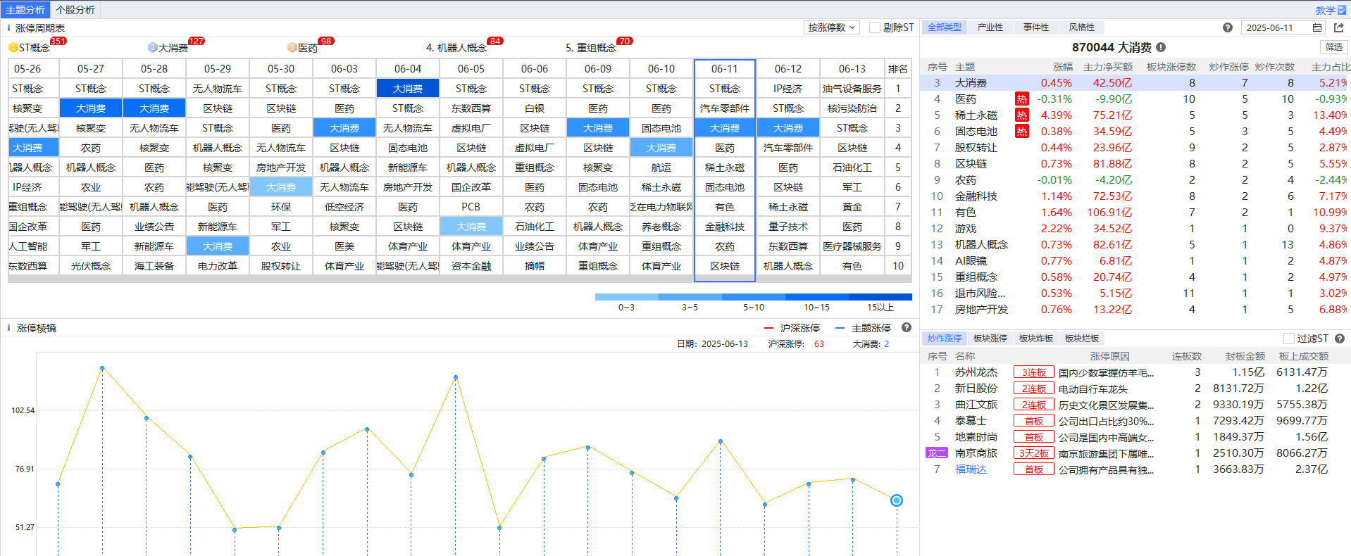
谋全局而精微--如何拆解大消费
什么是真实的故事，可以常讲常新
什么是随口的瞎编，转头就不算数
经传多赢投顾总监 :孙硌丨执业编号:A1120613090005 风险提示:观点基于软件数据和理论模型分析，仅供参考，不构成买卖建议，股市有风险，投资需谨慎

Slide 10
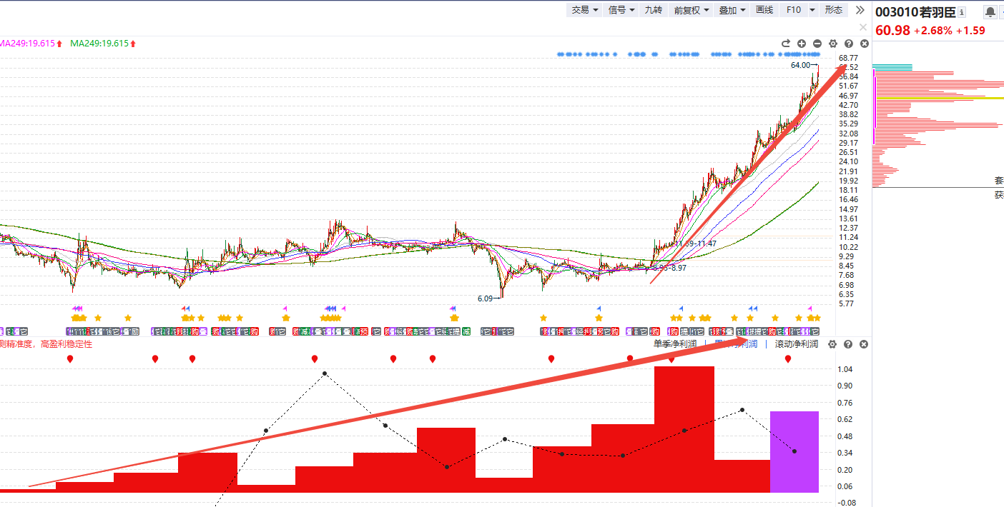
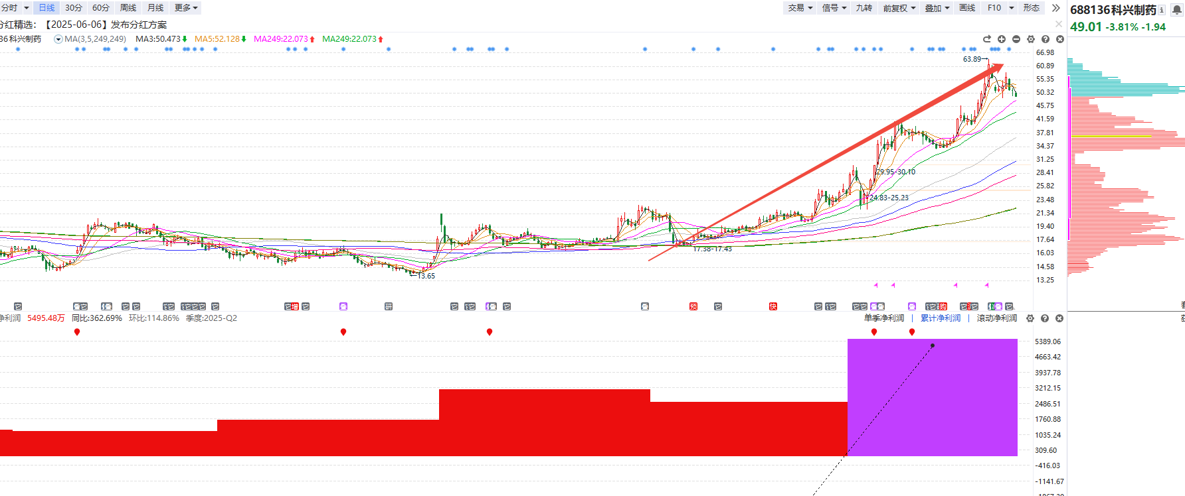
消费的巨变
新消费的典型代表 —— 新型消费场景
健康消费的典型代表 —— 创新药 健康食品
经传多赢投顾总监 :孙硌丨执业编号:A1120613090005 风险提示:观点基于软件数据和理论模型分析，仅供参考，不构成买卖建议，股市有风险，投资需谨慎

Slide 11
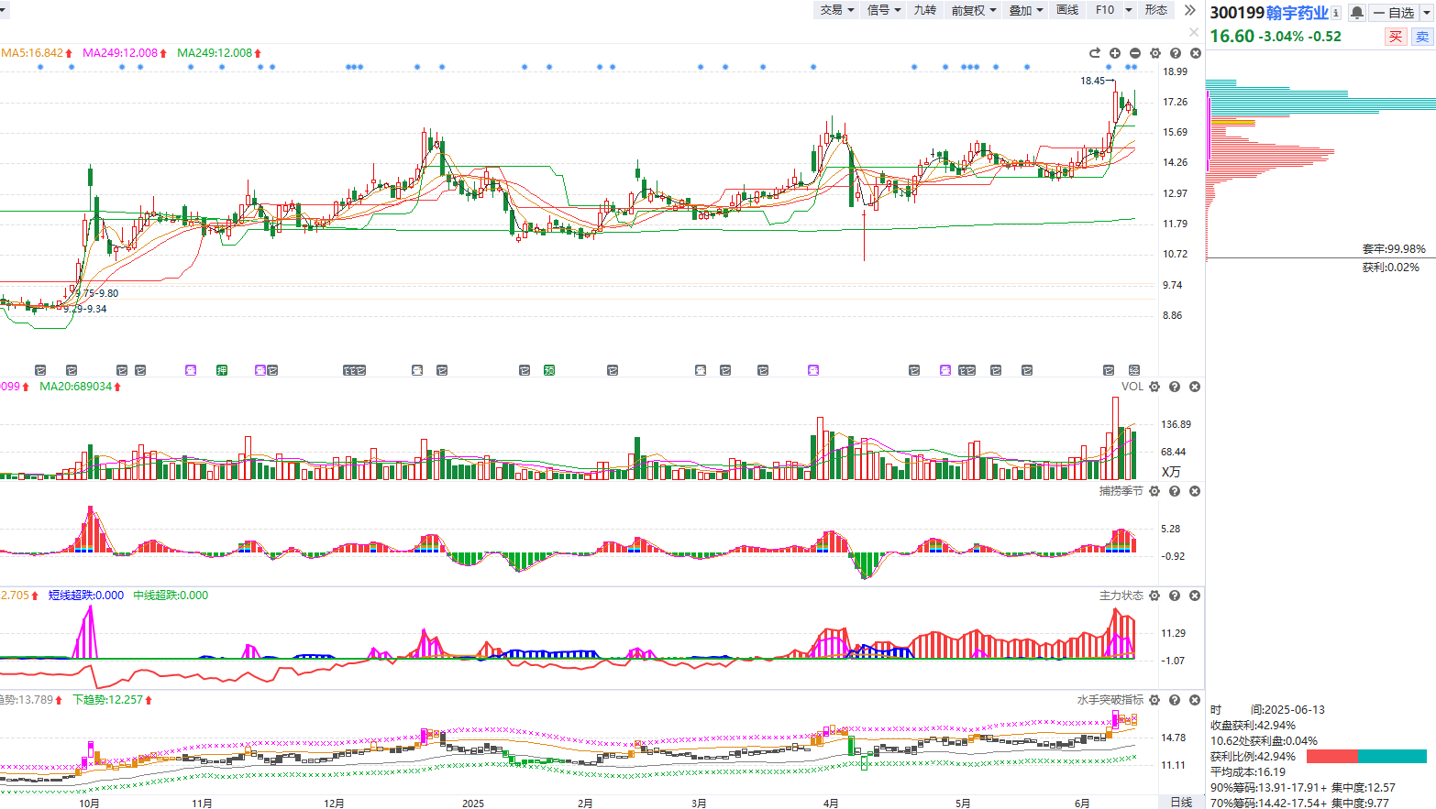
新消费 & 健康消费
业绩已经出现反转 减重药预期打开空间 控盘度上升 熊线上穿突破回踩 关注回踩后再次启动机会
经传多赢投顾总监 :孙硌丨执业编号:A1120613090005 风险提示:观点基于软件数据和理论模型分析，仅供参考，不构成买卖建议，股市有风险，投资需谨慎

Slide 12
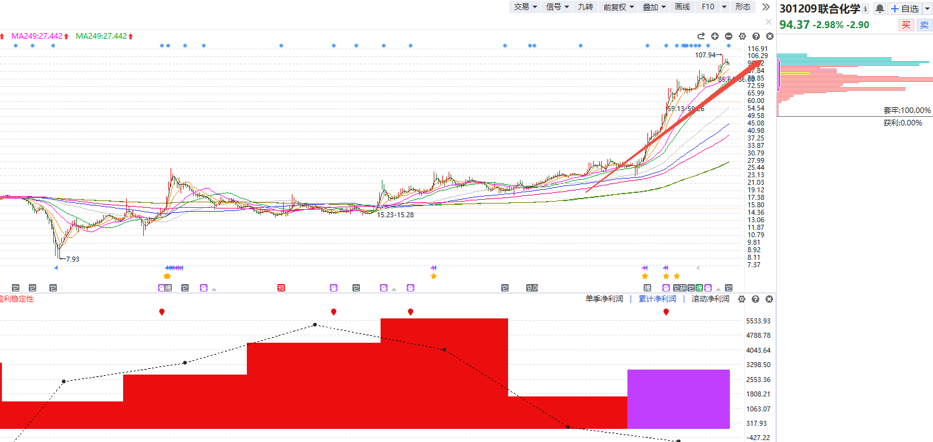
什么是硬科技
材料、零部件、设备、产线系统等等
新兴科技领域有很多的变化，需要不断的验证信息
经传多赢投顾总监 :孙硌丨执业编号:A1120613090005 风险提示:观点基于软件数据和理论模型分析，仅供参考，不构成买卖建议，股市有风险，投资需谨慎

Slide 13
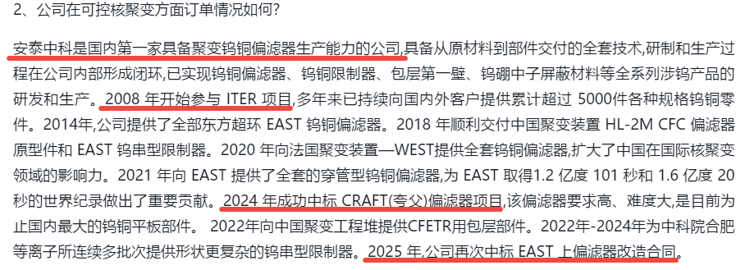
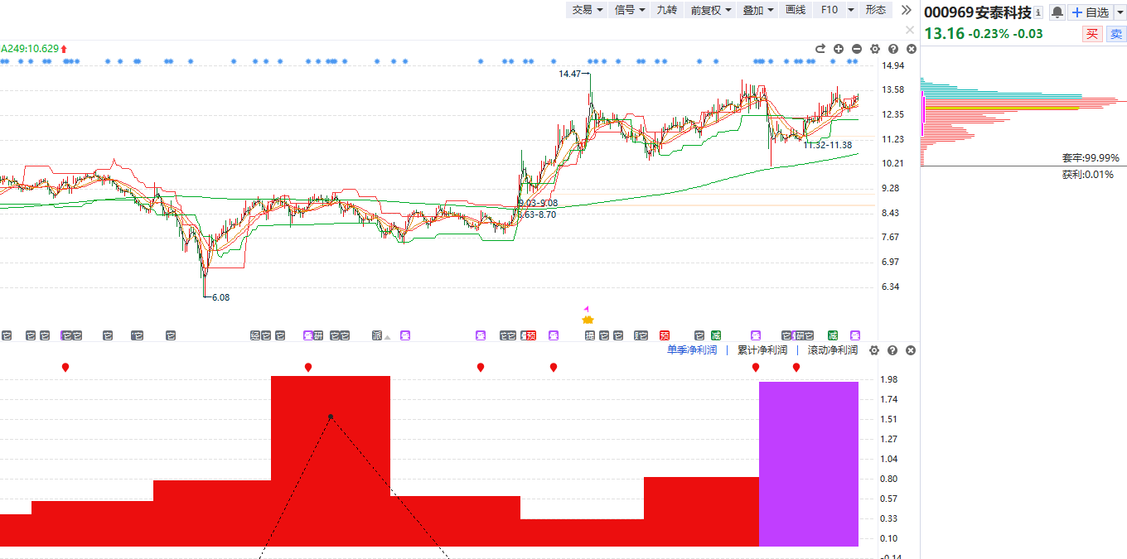
让科幻照进现实
硬核科技从来不是一蹴而就
接受波动 看长做短
经传多赢投顾总监 :孙硌丨执业编号:A1120613090005 风险提示:观点基于软件数据和理论模型分析，仅供参考，不构成买卖建议，股市有风险，投资需谨慎

Slide 14
PART 03
市场多元的必然

Slide 15
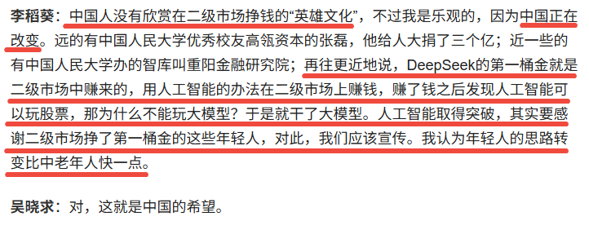
A股市场的认知变化
A股市场的核心问题不是在二级市场的交易环节，
但普通股民亏钱的核心问题基本都是交易问题。
投资收益=贝塔收益+阿尔法收益+伽马收益
贝塔收益就是靠市场整体趋势向上带来的平均收益；阿尔法收益就是靠精选市场中的优质个股，带来的相较于市场整体的超额收益；而投资当中的伽马收益则是靠投资行为（低买高卖）带来的收益。
大多数人的伽马收益是负收益。
经传多赢投顾总监 :孙硌丨执业编号:A1120613090005 风险提示:观点基于软件数据和理论模型分析，仅供参考，不构成买卖建议，股市有风险，投资需谨慎

Slide 16
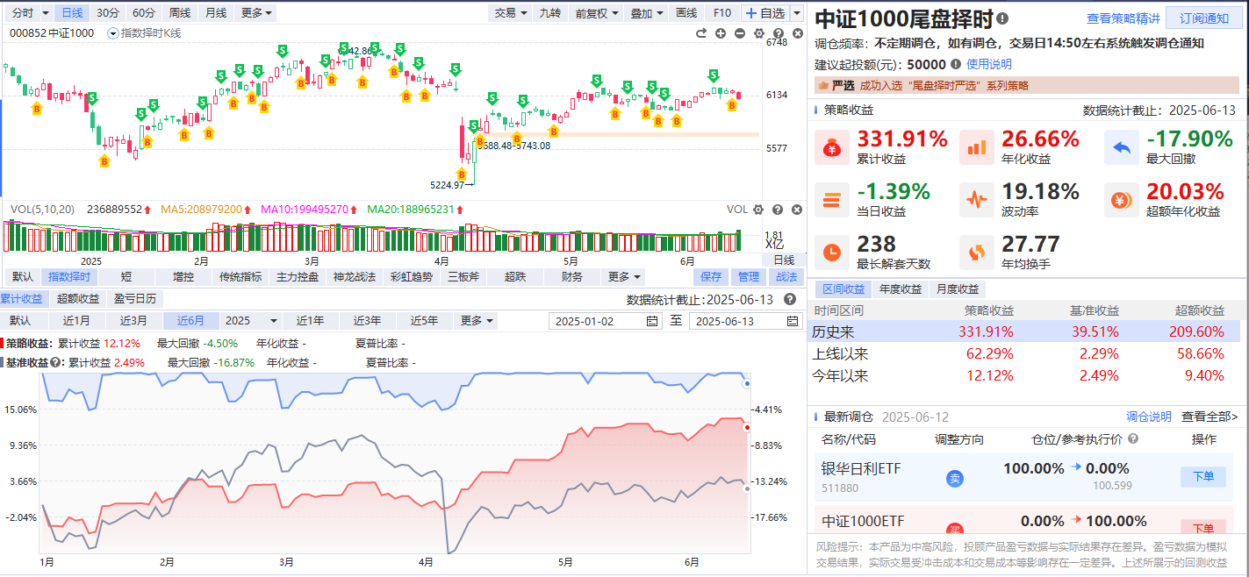
策略猎手不是一个分析工具
策略猎手是给“懒人”用的
让策略猎手去实现结果的获得感 你自己去追逐过程的成就感
经传多赢投顾总监 :孙硌丨执业编号:A1120613090005 风险提示:观点基于软件数据和理论模型分析，仅供参考，不构成买卖建议，股市有风险，投资需谨慎

Slide 17
PART 04
坚定买方投顾服务

Slide 18
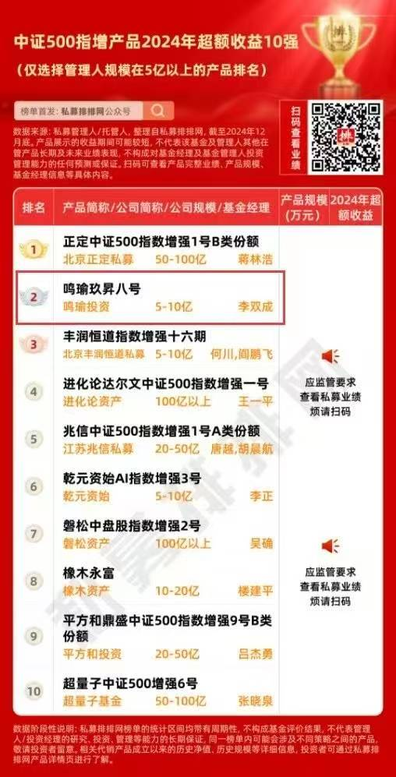
经传多赢不仅仅是做软件的
投资顾问（软件）服务 —— 20余年，服务过百万+的中小投资者
私募基金 —— 2018年成立运行，以中性对冲、指数增强、期货高频等方向为主。
公募基金（严选）代销 —— 即将启动 敬请期待
什么是买方投顾 —— 提供“您”所想要的服务
经传多赢投顾总监 :孙硌丨执业编号:A1120613090005 风险提示:观点基于软件数据和理论模型分析，仅供参考，不构成买卖建议，股市有风险，投资需谨慎

